Slide 1
SENAC/São Leopoldo
programação
ORIENTAda
a
OBJETOS
REVIsÃo
by Rafa
rafael_c_alves@hotmail.com

Slide 2
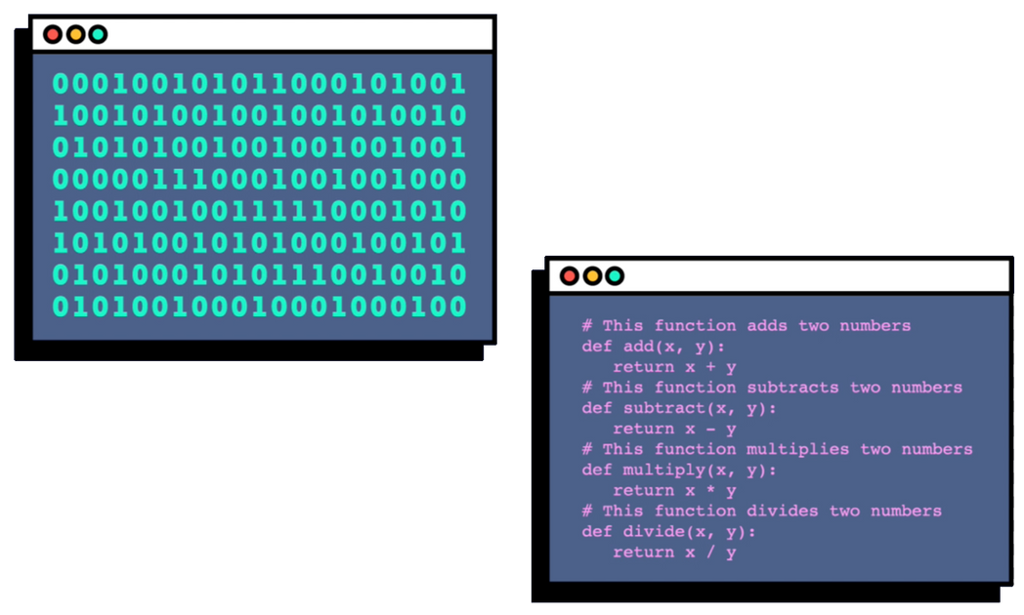

linguagens de
O que são?
Conjunto de sintaxes utilizados para criar comandos na comunicação humano-máquina
PROGRAMAÇÃO
Como classificar?
São classificadas de BAIXO a ALTO nível sendo que, quanto mais alto, mais próximo à linguagem humana
Como compreender?
Existem 3 tipos de tradutores: Compiladores, Transpiladores e Interpetradores

Slide 3
registro
DEclarativo
+procedimento
+estado
paradigmas de
IMPERATIVO
PROGRAMAÇÃO
+escopo
+escopo
oRIENTADO A OBJETOS
bANCO DE dADOS
FUNCIONAL
+busca

Slide 4
registro
orientado a objetos
DEclarativo
Baseado na interação entre objetos
+procedimento
+estado
paradigmas de
Utiliza de abstrações para solucionar problemas
IMPERATIVO
Busca poupar código através da herança de classes
PROGRAMAÇÃO
+escopo
+escopo
oRIENTADO A OBJETOS
bANCO DE dADOS
FUNCIONAL
Exemplos: Typescript, C#, Java
+busca

Slide 5
programação
ORIENTADA
a
OBJETOS
Abstração
encapsulamento
herança
polimorfismo

Slide 6

programação
ORIENTADA
a
OBJETOS
Abstração
encapsulamento
herança
polimorfismo

Slide 7

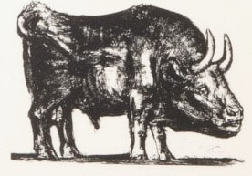
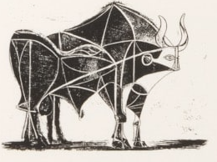
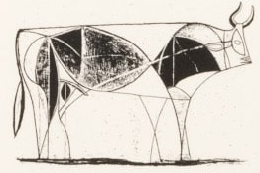
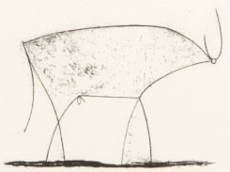

ABSTRAÇÃO
SIMULAÇÃO
A POO tem como objetivo simular PROCESSOS REAIS a partir da ABSTRAÇÃO de elementos
OBJETOS
São representações dos elementos contidos no processo a ser simulado. São utilizados para INTERAGIREM com outros objetod SIMULANDO o processo real
CLASSES
Para SIMULAR um processo real, é necessário abstraí-lo a ponto de ser representado por CLASSES e OBJETOS
São ABSTRAÇÕES aplicadas aos OBJETOS. Um objeto é a forma "CONCRETA" de uma classe

Slide 8

ABSTRAÇÃO
OBJETO

Slide 9
ABSTRAÇÃO
OBJETO
Sandijunior
raça: SRD
cor: preto
late(): void
corre(): void
fazCoco(): Coco

Slide 10
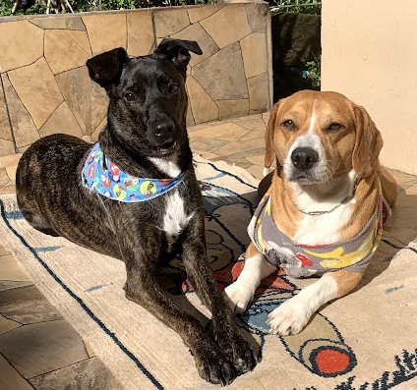
ABSTRAÇÃO
OBJETO
Sandijunior
Fred
raça: SRD
cor: preto
raça: Beagle
cor: bege
late(): void
corre(): void
fazCoco(): Coco
late(): void
corre(): void
fazCoco(): Coco

Slide 11
ABSTRAÇÃO
OBJETO
Sandijunior
Fred
raça: SRD
cor: preto
raça: Beagle
cor: bege
late(): void
corre(): void
fazCoco(): Coco
late(): void
corre(): void
fazCoco(): Coco
Cachorro
raça: string
cor: string
late(): void
corre(): void
fazCoco(): Coco

Slide 12
ABSTRAÇÃO
OBJETO
CLASSE
Sandijunior
Fred
Cachorro
raça: SRD
cor: preto
raça: Beagle
cor: bege
raça: string
cor: string
late(): void
corre(): void
fazCoco(): Coco
late(): void
corre(): void
fazCoco(): Coco
late(): void
corre(): void
fazCoco(): Coco

Slide 13





ABSTRAÇÃO
CLASSE
Pessoa
nome: string
idade: number
Pessoa
Pessoa
nome: Cláudio
idade: 32
nome: Paola
idade: 37
Pessoa
Pessoa
nome: Maria
idade: 25
nome: Joaquim
idade: 21
OBJETO

Slide 14
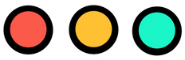
ABSTRAÇÃO
CONSTRUTOR
THIS
Utilizado para criar uma instância de uma classe. Tem como objetivo, inicializar um objeto populando os atributos da classe.
Caso não declarado, é considerada com um construtor vazio, ou seja, sem argumentos, inicializando um objeto cujos atributos serão todos undefined
Uma referência à instância corrente, ou seja, ao objeto em questão. Usado para referenciar os atributos e métodos daquela instância
class Autor{
nome: string;
cpf: string;
constructor(nome: string,
cpf: string) {
this.nome = nome;
this.cpf= cpf;
}
}

Slide 15
programação
ORIENTADA
a
OBJETOS
Abstração
encapsulamento
herança
polimorfismo

Slide 16
ENCAPSULAMENTO
OPERAÇÕES
OPERAÇÕES
Biblioteca
DADOS
nome: string
livros: Array<Livro>
emprestimos: Array<Emprestimo>
getLivros(): Array<Livro>
addLivro(livro: Livro): void
empresta(livro: Livro, leitor: Leitor): void
OPERAÇÕES
OPERAÇÕES

Slide 17


ENCAPSULAMENTO
MODIFICADORES DE ACESSO
ACESSO INTERNO
ACESSO FILHAS
ACESSO EXTERNO
MODIFICADOR
PRIVATE
PROTECTED
PUBLIC

Slide 18
Encapsulamento
class Thing {
protected name: string;
protected life: number;
protected destroyed: boolean;
constructor(name: string,
life: number) {
this.life = life;
this.destroyed = false;
this.name = name;
}
destroy(): void {
this.life = 0;
this.destroyed = true;
}
getLife(): number {
return this.life;
}
takeDamage(damage: number): void {
this.life -= damage;
if (this.life <= 0) {
this.destroy();
}
}
isDestroyed(): boolean {
return this.destroyed;
}
}
GET/SET
Utilizado para expor atributos protegidos por modificadores de acesso. É importante que seja usado com cautela. Não há sentido em um modificador de acesso se implementados ambos get/set públicos.
ATENÇÃO: getters para atributos do tipo boolean possuem o prefixo "is" ao invés de "get".

Slide 19
programação
ORIENTADA
a
OBJETOS
Abstração
encapsulamento
herança
polimorfismo

Slide 20



HERANÇA
MAMÍFERO

Slide 21
HERANÇA
Mamífero
cor: string
amamenta(): void
fazCoco(): Coco
Cachorro
Golfinho
Morcego
raça: string
late(): void
corre(): void
nada(): void
ecolocaliza(): void
voa(): void
ecolocaliza(): void

Slide 22
Mamífero
HERANÇA
cor: string
amamenta(): void
fazCoco(): Coco
Cachorro
Golfinho
Morcego
raça: string
late(): void
corre(): void
nada(): void
ecolocaliza(): void
voa(): void
ecolocaliza(): void
Uma classe, ao ter classes que a herdam é dita como classe PAI/MÃE ou SUPER CLASSE enquanto as classes que a herdam são ditas como classes FILHAS
Permite o APROVEITAMENTO de propriedades de outras classes

Slide 23
programação
ORIENTADA
a
OBJETOS
Abstração
encapsulamento
herança
polimorfismo

Slide 24
POLIMORFISMO
class Cachorro extends Mamifero {
raca: string;
constructor(cor: string, raca: string) {
super(cor)
this.raca = raca;
}
private late(): void {
// implementação do método
}
private corre(): void {
// implementação do método
}
comunica(): void {
this.late();
}
desloca(): void {
this.corre();
}
}
class Morcego extends Mamifero {
constructor(cor: string) {
super(cor)
}
private ecolocaliza(): void {
// implementação do método
}
private voa(): void {
// implementação do método
}
comunica(): void {
this.ecolocaliza();
}
desloca(): void {
this.voa();
}
}
abstract class Mamifero {
cor: string;
constructor(cor: string) {
this.cor = cor;
}
amamenta(): void {
// implementação do método
}
fazCoco(): Coco {
// implementação do método
}
abstract comunica(): void;
abstract desloca(): void;
}

Slide 25
POLIMORFISMO
interfaces
<interface>
Cacador
INTERFACES podem ser vistas como classes ABSTRATAS mais LIMITADAS. Também não podem ser instanciadas diretamente.
NÃO permite a IMPLEMENTAÇÃO de métodos. TODOS os métodos são ABSTRATOS.
rastreia(): void
<interface>
Guia
NÃO permite a definição de atributos. APENAS constantes estáticas são permitidas.
guia(): void

Slide 26
POLIMORFISMO
EQUALS
class Thing {
protected name: string;
protected life: number;
protected destroyed: boolean;
constructor(name: string,
life: number) {
this.life = life;
this.destroyed = false;
this.name = name;
}
//métodos
getName(): string {
return this.name;
}
equals(thing: Thing): boolean {
return this.name === thing.getName()
}
}
Método utilizado para comparar dois objetos.
Ao utilizar objetos, deve-se evitar a comparação por meio dos operadores "==" e "===". Apesar de funcionar, estes operadores não comparam o conteúdo dos objetos e sim o enderço de memória ocupado por ele.
Implementando um método equals é possível seguir a regra cabível ao contexto da aplicação.

Slide 27

EXCEÇÕES
O que são?
Evento que ocorrem durante a execução de programas que fogem do fluxo esperado de suas instruções.
app.ts
Pra que servem?
vector.add
chama
Ao disparar uma exceção, o programa permite que outras partes do próprio programa ou até mesmo outros programas compreendam a falha no fluxo esperado
Devolve exceção ou ERROR
vector.verifyLength
chama
Como tratar?
São disparadas a partir do uso do termo "throw" e podem ser identificadas e devidamente tratadas usando "try...catch"

Slide 28

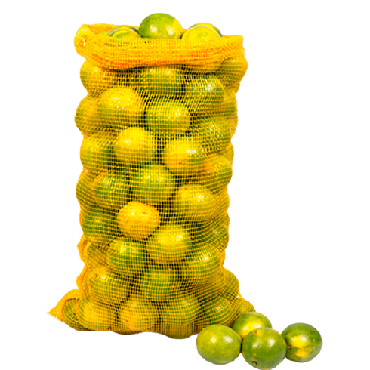
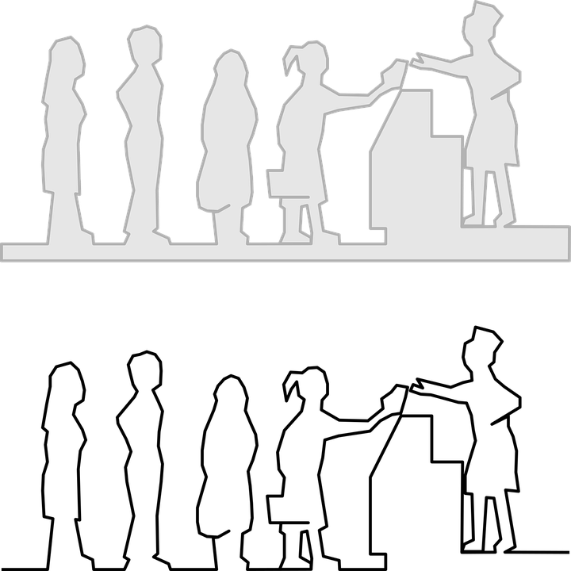
ESTRUTURAS DE DADOS
O que são?
Tipos não-primitivos de organização de dados para atender aos diferentes requisitos de processamento

Slide 29

ARRAY
0
n
1
2
3
Posições bem definidas
Tamanho limitado (nem sempre)
Itens podem ser adicionados em qualquer posição

Slide 30
LISTA
Array de "luxo"
0
n
1
2
3
export interface IList {
add(item: string): void;
remove(index: number): void;
get(index: number): void;
set(index: number, item: string): void;
contains(item: string): boolean;
size(): number;
isEmpty(): boolean;
}
Posições bem definidas
Tamanho se adapta à posição ocupada de maior índice
Itens podem ser adicionados em qualquer posição
Não possui ordem de saída definida

Slide 31
FILA
Primeiro a Chegar Primeiro a Sair (PCPS)
First In, First Out (FIFO)
0
n
1
2
3
export interface IQueue {
enqueue(item: string): void;
dequeue(): string;
size(): number;
isFull(): boolean;
}
Posições bem definidas
Tamanho se adapta à posição ocupada de maior índice
Itens podem ser adicionados apenas no menor índice (zero)
Saída deve ser feita pelo maior índice ocupado

Slide 32
PILHA
Primeiro a Chegar Último a Sair (PCUS)
First In, Last Out (FILO)
0
n
1
2
3
Posições bem definidas
Tamanho se adapta à posição ocupada de maior índice
export interface IStack {
push(item: string): void;
pop(): string;
size(): number;
isFull(): boolean;
}
Itens podem ser adicionados apenas no menor índice (zero)
Saída deve ser feita pelo menor índice ocupado

Slide 33
Senac/são Leopoldo
OBRIGADO!
rafael_c_alves@hotmail.com
Rafael Corrêa

